Slide 1

11 - Tests et outils

Slide 2
Plan de Formation
Présentation de JavaFX 2
Première Application
Composants et layouts
Databinding
Enrichir visuellement
Animation
Concurrence
Les événements
Intégration avec Swing
Architectures avancées
Test et outils
Le Futur de JavaFX

Slide 3
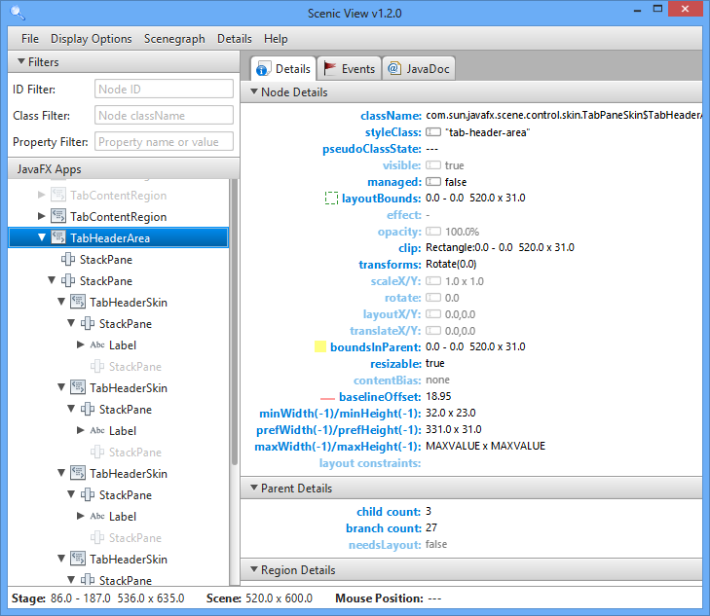
Rappel sur SceneBuilder, ScenicView
SceneBuilder est l'outil officiel pour la construction de FXML de manière visuelle
ScenicView est un outil externe (fxexperience.com)
  Inspection d'une application JavaFX en live
  Modifications de propriétés en live

Slide 4

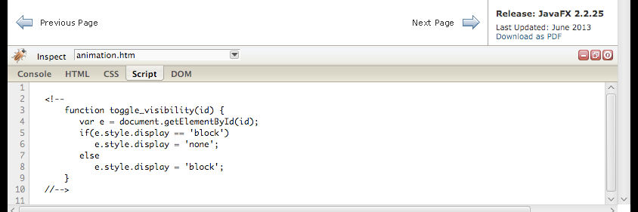
Debugger la WebView ?
Un problème lorsque l'on intègre une vue web avec une véritable page HTML5, c'est l'intégration du JavaScript
Comment débugger le HTML/JavaScript de la page ?
FireBug Lite à la rescousse !
Injection via le WebEngine
engine.executeScript("code standard d'injection FireBug Lite");

Slide 5



Support des IDE
Eclipse
Sous forme de plugin : e(fx)clipse pour Eclipse 3.8 / 4.3+
Forces (interne) : basé sur Eclipse, gratuit, adoption très large et support JavaFX efficace
Opportunités (externe) : développement de plugins, support de nombreuses technologies et langages, intégration définitive du plugin dans Eclipse
Faiblesses (interne) : performances, plugins de qualité inégales, intégration Maven et WTP instables, nécessite souvent l'ajout de plugin
Menaces (externe) : support communautaire pas toujours adapté aux entreprises, performances pouvant se dégrader, instabilité dans certaines versions

Slide 6

Support des IDE
IntelliJ
Directement intégré à l'IDE, depuis la 12.1
Forces (interne) : Performances, robustesse, intégration Maven, support JavaFX efficace, haut niveau de personnalisation
Opportunités (externe) : Support de nombreuses technologies et langages, support de Java 8 et lambdas, inspections de code très étendues
Faiblesses (interne) : Payant (500$ pour une licence professionnelle), moins répandu en entreprise qu'Eclipse
Menaces (externe) : Abandon du support intégré de JavaFX à l'avenir ?

Slide 7

Support des IDE
NetBeans
Directement intégré à l'IDE, depuis la 7.1.1
Forces (interne) : Supporté par Oracle, intégration de JavaFX poussée
Opportunités (externe) : Support de JavaFX assuré par Oracle dans les prochaines versions
Faiblesses (interne) : Adoption marginale
Menaces (externe) : Adoption de NetBeans demeurant marginale

Slide 8
Tester l'IHM
Plusieurs solutions existent
  Configuration manuelle de tests spécifique pour JavaFX
  Utiliser le toolkit JemmyFX d'Oracle
  Le framework Open Source MarvinFX
  La solution payante de SmartBear TestComplete
Tester l'IHM est
  Coûteux
  Instable de temps à autres
  Difficilement maintenable
  Complexe et long à mettre en place
  Plus fiables que des tests manuels car automatiques
  A terme moins coûteux et couvrant un plus grand scope que des tests manuels

Slide 9
Présentation de JemmyFX
Disponible sur le repository de JavaFX (mercurial)
  Build manuel du projet
  Déploiement de l'artifact manuel dans Maven
  L'intégration dans une usine logicielle n'est donc pas native
Solution officielle utilisée par Oracle pour les tests IHM
  API bas-niveau
  Utilisée pour tester chaque composant de JavaFX
  Ajoute des abstractions nommées « Dock » et « Wrap » pour effectuer des tests
  Il faut étendre une classe de test JemmyFX
  Utilise par défaut un mode d'émulation par événement JavaFX mais peut utiliser un mode par robot (événement de type système)

Slide 10
Exemple de test JemmyFX
public class ButtonsSample extends SampleBase {
private static SceneDock scene;
private static LabeledDock status;
@BeforeClass
public static void startApp() throws InterruptedException {
startApp(ButtonsApp.class);
scene = new SceneDock();
status = new LabeledDock(scene.asParent(), "status");
}
/**
* First thing first - how to find a button.
*/
@Test
public void lookup() {
//a button is a labeled, every labeled could be found by text
assertEquals(Button.class, new LabeledDock(scene.asParent(), "button",
StringComparePolicy.EXACT).wrap().getControl().getClass());
assertEquals(CheckBox.class, new LabeledDock(scene.asParent(), "tri-state",
StringComparePolicy.EXACT).wrap().getControl().getClass());
}
/**
* Push is, simply, a click.
*/
@Test
public void push() {
new LabeledDock(scene.asParent(), "button", StringComparePolicy.EXACT).mouse().click();
//now check that the status line is updated
status.wrap().waitProperty(Wrap.TEXT_PROP_NAME, "button pushed");
}
}

Slide 11



La solution TestFX de SmartBear
Originellement intégré dans LoadUI (produit payant)
Intégré dans la solution payante TestComplete
Peut être utilisé seul en open source
  https://github.com/SmartBear/TestFX
SmartBear est un éditeur connu surtout pour son produit SoapUI

Slide 12
Exemple de TestFX
@Category( TestFX.class )
public class LabelForTest extends GuiTest {
@Override
protected Parent getRootNode() {
TextField uText = TextFieldBuilder.create().id( "uname" ).build();
TextField pText = PasswordFieldBuilder.create().id( "pword" ).build();
Label u = LabelBuilder.create().text( "User name" ).labelFor(uText).build();
Label p = LabelBuilder.create().text( "Password" ).labelFor( pText ).build();
GridPane grid = new GridPane();
grid.add( u, 0, 0 );
grid.add( uText, 1, 0 );
grid.add( p, 0, 1 );
grid.add( pText, 1, 1 );
return grid;
}
@Test
public void shouldClickButton() {
click( nodeLabeledBy("User name") ).type( "Steve" );
click( nodeLabeledBy("Password") ).type( "duke4ever" );
verifyThat( "#pword", hasText( "duke4ever" ) );
}
}

Slide 13
MarvinFX
Solution open source de test pour JavaFX
  https://github.com/guigarage/MarvinFX
Micro framework de test pour JavaFX
  Simple d'utilisation
  Peu de features
  Efficace

Slide 14
Exemple de MarvinFX
public class UnitTests {
@Test
public void test1() {
final Button b1 = new Button("Hello MarvFX");
BorderPane pane = new BorderPane();
pane.setCenter(b1);
MarvinFx.show(pane);
MarvinFx.sleep(2000);
NodeFixture<Button> b1Fixture = new NodeFixture<Button>(b1);
b1Fixture.mouse().click();
MarvinFx.sleep(2000);
}
@Test
public void test2() {
final Button b1 = new Button("Hello MarvFX 2");
Stage s = MarvinFx.show(b1);
s.setX(0);
s.setY(0);
Marvi nFx.sleep(2000);
NodeFixture<Button> b1Fixture = new NodeFixture<Button>(b1);
b1Fixture.mouse().click();
MarvinFx.sleep(2000);
}
}

Slide 15
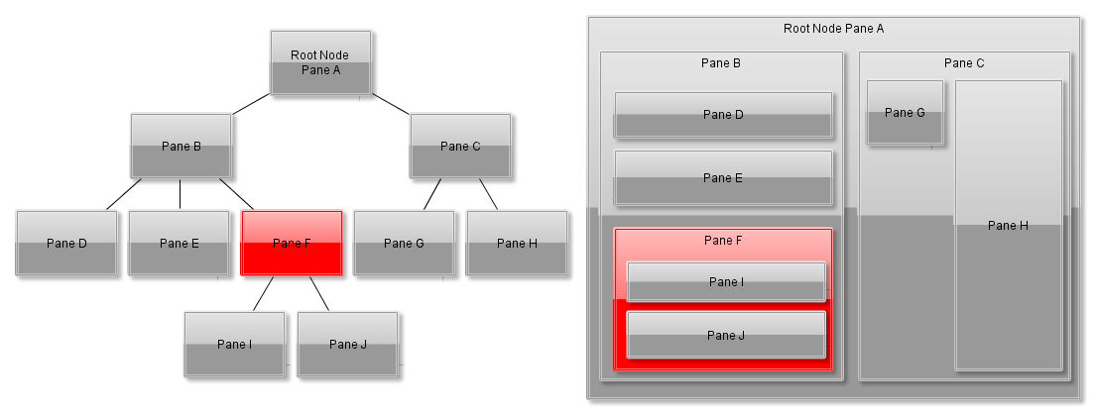
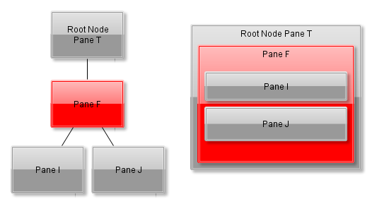
Testabilité d'un IHM : comment faire ?
Contexte
applicatif
Contexte de test

Slide 16
Créer des composants testables
Respect du principe d'encapsulation (loi de Déméter)
  Un composant ne peut modifier que ses enfants directs
  Pas de modification de son parent direct
  Pas de modifications de ses petits-enfants directement
Pour signaler des actions à faire sur son composant parent, il est possible d'envoyer un événement personnalisé
  Le parent écoute l'événement et effectura les modifications voulues lors de celui-ci
  Utilisation d'un bus d'événement en cas de hierarchie complexe de composants / ou d'événement à écouteurs multiples
Un composant gère la navigation par actions sur ses enfants directs, qui répercutent cette navigation sur les leurs, etc

Slide 17
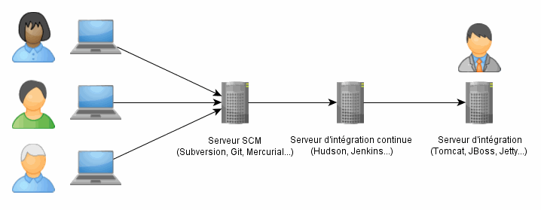
Intégration usine logicielle
JavaFX dispose d'un plugin Maven facilitant l'intégration à une usine logicielle
Principe de l'intégration continue
  Le livrable est construit sur le serveur d'intégration continue
  Déploiement automatique possible sur un serveur d'intégration des versions
  Signalement automatique des erreurs de builds

Slide 18

Le plugin Maven JavaFX
Permet la construction du livrable JavaFX sur un serveur d'intégration continue
Support des différents types de déploiement JavaFX
  Avec ou sans JVM
  Web ou client lourd
Un archetype est disponible pour créer un patron d'application JavaFX
  mvn archetype:generate -DarchetypeGroupId=com.zenjava
  -DarchetypeArtifactId=javafx-basic-archetype
  -DarchetypeVersion=1.1
Possibilité de signer les livrables
http://zenjava.com/javafx/maven/

Slide 19

Questions ?

